Slide 1
Tiết 5:
Luyện viết đoạn

Slide 2
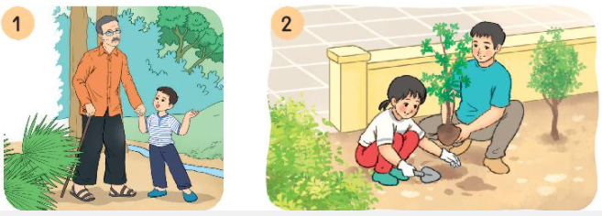
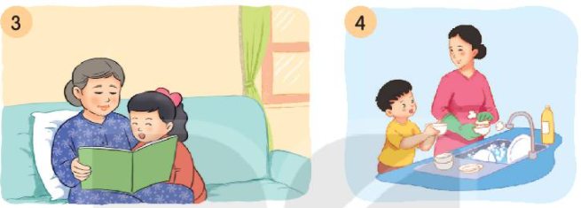
1. Quan sát tranh, nêu việc các bạn nhỏ đã làm cùng người thân.

Slide 3
Bạn nhỏ cùng ông đi dạo.
Bạn nhỏ cùng bố trồng cây.
Bạn nhỏ cùng bà đọc sách.
Bạn nhỏ cùng mẹ rửa bát.

Slide 4
2. Viết 3 – 5 câu kể về một công việc em đã làm cùng người thân.
Gợi ý
Em đã cùng người thân làm việc gì? Khi nào?
Em đã cùng người thân làm việc đó như thế nào?
Em cảm thấy thế nào khi làm việc cùng người thân?

Slide 5
Bài mẫu
Mỗi khi đến Tết, em lại vui sướng lắm. Tạm gác lại những bài vở ở lớp, em lại cùng bố mẹ dọn dẹp, sửa soạn cho ngôi nhà. Tất cả những đồ cũ, không dùng nữa, giấy tờ vụn vặt sẽ được đóng gói vất đi hết. Các bàn, tủ, kệ đều được lau chùi cẩn thận. Sau đó, em theo mẹ ra chợ, mua bánh kẹo, thịt cá để chuẩn bị cho các mâm cỗ. Đến chiều, lại theo bố ra chợ mua đào, mua quất về bày. Buổi tối, cả nhà cùng nhau trang trí cho chậu hoa, cửa sổ bằng những đèn treo nhấp nháy, những bao lì xì đỏ thắm, những câu chúc Tết… Tuy bận rộn nhưng mà thật vui.

